Slide 1
第七章 国民收入决定理论
一、均衡产出
二、凯恩斯的消费理论
三、其他消费函数理论
四、两部门国民收入的决定
五、乘数论
六、三部门的收入决定及其乘数

Slide 2


凯恩斯定律与萨伊定律
凯恩斯定律：
不论需求量是多少，经济制度均能以不变价格提供供给。
即：需求决定供给。
凯恩斯定律【简单即】：需求决定供给。
原因：大量闲置资源。
短期分析，价格不易变化，即具有黏性。
需求变动，厂商首先考虑调整产量，而不是价格。
萨伊定律：供给会自行创造需求。
即：供给决定需求。
原因：产品用产品交换。
生产出来的产品都会有销路，如果发生呆滞，原因在于
缺少其它产品的生产。

Slide 3
一、均衡产出
1.最简单经济关系：四点假设
只有居民和厂商；不存在政府、外贸。
消费和储蓄在居民；生产和投资在厂商。
投资不变。不随利率和产量而变。
折旧、未分配利润＝0，GDP＝NDP＝NI＝PI。
社会需求变动，只会引起产量变动，使供求均衡，而不会引起价格变动。如汽车，只要想买，可以买无数辆，而价格不变。

Slide 4


2.均衡产出（收入）
均衡产出：与总需求相等的产出，也就是经济社会的收入正好等于全体居民和企业想要的支出。
社会收入正好等于居民和厂商想要有的支出。
公式：y = c + i = E
  小写字母：意愿消费和投资
  大写字母：实际消费和投资
E＝总支出（需求） Aggregate expenditure
E
y=E
IU＝非意愿存货 unintended inventory
IU>0
E
y>AE，IU>0，非意愿存货增加，减产
y<AE, IU>0 ，厂商库存减少，增产
IU<0
45⁰
y
均衡，不再变动。非意愿存货IU ＝0
总产出＝总需求，厂商生产稳定
A
B
C
支出决定收入

Slide 5
3.投资＝储蓄
均衡时：
E = y
E = c + i
y = c + s
c + i = c + s
∴ i = s
意义：
经济要达均衡，则：
计划投资＝计划储蓄，
是宏观经济要考虑的前提条件。
在上章国民收入核算中，从事后的实际情况看，I = S，是必然的结果。是会计结果。
如果不均衡，则会把存货称之为存货投资，使之均衡。

Slide 6
二、凯恩斯的消费理论
1.消费函数：
消费： 居民个人(或家庭)，为满足消费欲望，而用于购买消费品
和劳务的支出。
消费函数：消费支出与决定消费诸因素之间的依存关系。
（广义上的 概念）
影响消费的因素很多：收入、消费品价格、消费者偏好、消费者预期、
消费信贷、利率水平等等。
其中最重要的是个人收入。
假定消费与收入水平存在着稳定函数关系。

Slide 7
凯恩斯消费函数
凯恩斯消费函数：
随收入增加，消费也会增加；
但消费增加不及收入增加的多。
凯恩斯消费函数
又被直接称为消费倾向。
c
c=y
c＝消费，y＝收入：
c ＝ c（y）
A
c=c(y)
45⁰
y
普通消费函数

Slide 8
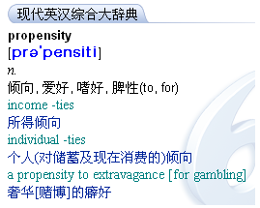
2.消费倾向 propensity
消费倾向：消费与收入的比率。
平均消费倾向 APC
指任一收入水平上消费支出在收入中的比率，消费总量与收入总量的比率；
APC＝c/y
APC
<1，消费总量<收入总量（产生储蓄）；
＝1，把全部收入都用于消费（储蓄为零）；
>1，消费总量大于收入总量（负债消费，即产生负储蓄）。

Slide 9
边际消费倾向 MPC
边际消费倾向 marginal propensity to consume
增加的消费与增加的收入之比率；每增减1元国民收入所引起的消费变化。
MPC＝ ⬇c/⬇ y ＝ dc/dy
MPC是消费曲线上任一点切线的斜率。
不论MPC是常数还是变数，总是一个小于1的正数。有：
0< MPC < 1
例：收入由100元增加到120元，消费由80元增加到94元。
MPC＝⬇c/⬇ y＝ 94-80/120-100 ＝0.7

Slide 10

边际消费倾向递减规律
 | 收入 | 消费 | MPC | APC
1 | 9000 | 9110 |  | 1.01
2 | 10000 | 10000 | 0.89 | 1.00
3 | 11000 | 10850 | 0.85 | 0.99
4 | 12000 | 11600 | 0.75 | 0.97
5 | 13000 | 12240 | 0.64 | 0.94
6 | 14000 | 12830 | 0.59 | 0.92
7 | 15000 | 13360 | 0.53 | 0.89
边际消费倾向递减规律（消费函数为非线性）
边际消费倾向随收入增加而呈递减趋势。
随着收入增加，消费占收入的绝对比例也呈递减状态， APC也有递减趋势。
线性中，
MPC＝常数
不随收入增加而递减

Slide 11
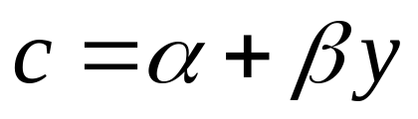


3、线性消费函数
简单线性消费函数：
a：常数，自发性消费：
基本最低消费支出。
不随收入变化而变动。
c
c=y
：常数,斜率，边际消费倾向
：：诱致性消费或引致消费
消费中受收入水平影响的部分。
a
45º
y

Slide 12
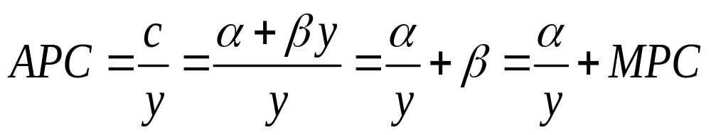
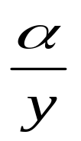
APC和MPC
当消费函数为线性时，APC>MPC
所以APC>MPC，
而随着收入增加， 越来越小，说明APC逐渐趋近于
MPC。

Slide 13
4.储蓄
储蓄：收入中未用于消费的部分。
储蓄函数：
储蓄与决定储蓄的各种因素之间的依存关系。（广义上的概念）
影响储蓄的因素很多，如收入、分配状况、消费习惯、社会保障体系、
利率水平等。
最重要的是收入水平。
凯恩斯储蓄函数：
储蓄随着收入增加而增加。又被称为储蓄倾向。

Slide 14



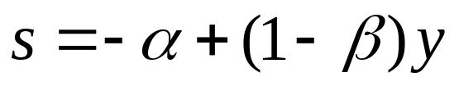
储蓄函数公式
s-储蓄，y-收入：
s = s（y）（满足ds / dy ＞ 0）
s
s = s （y ）
储蓄是收入减消费后的余额，
即s = y - c
0
y
普通储蓄函数
线性储蓄函数
， 代入 s = y - c
整理：
s
s = - a + (1- ) y
0
y
线形储蓄函数
西方经济学·宏观·第13章 <number>

Slide 15
5.储蓄倾向
储蓄倾向：储蓄与收入的比率。
平均储蓄倾向： APS；储蓄总量与收入总量的比率, 即任意收入水平上储蓄在收入中所占的比率。
average propensity to save
储蓄与收入之比＝储蓄/收入 APS = s / y
收入100元中，80元用于消费，其余20元用于储蓄，
平均储蓄倾向 APS =s / y = 0.2
边际储蓄倾向：MPS marginal propensity to save
储蓄增量对收入增量的比率，每增减1元国民收入所带来的储蓄的变化。
公式：储蓄增量与收入增量的比率.MPS=Δs/Δy= ds/dy

Slide 16
边际储蓄倾向MPS
MPS是储蓄函数的一阶导数；
储蓄曲线上任一点切线斜率。
收入由100元增加到120元，消费由80元增加到94元。
MPS ＝⬇S/⬇Y＝ 26-20/120-100＝ 0.3
储蓄函数为线性时，MPS为常数（1－β）。
非线性时，MPS有随收入递增趋势。
MPS和APS都递增，但是MPS>APS。
回忆：average要递增，必须marginal大于它。

Slide 17
 | 收入 | 消费 | 储蓄 | MPS | APS
1 | 9000 | 9110 | －110 |  | -0.01
2 | 10000 | 10000 | 0 | 0.11 | 0
3 | 11000 | 10850 | 150 | 0.15 | 0.01
4 | 12000 | 11600 | 400 | 0.25 | 0.03
5 | 13000 | 12240 | 760 | 0.36 | 0.06
6 | 14000 | 12830 | 1170 | 0.41 | 0.08
7 | 15000 | 13360 | 1640 | 0.47 | 0.11
MPC | APC
 | 1.01
0.89 | 1.00
0.85 | 0.99
0.75 | 0.97
0.64 | 0.94
0.59 | 0.92
0.53 | 0.89

Slide 18
6、消费函数和储蓄函数的关系
1）消费函数和储蓄函数互为补数。
线性储蓄函数
， 代入 s = y - c
整理：

Slide 19
储蓄与消费的互补——函数曲线
c,s
c=c(y)
A
a
s=s(y)
45⁰
y₀
y
-a
消费曲线与储蓄曲线的关系

Slide 20
2）边际倾向和平均倾向
若APC和MPC都随收入增加而递减，但APC>MPC，则APS和MPS都随收入增加而递增，但APS<MPS

Slide 21
3）消费倾向与储蓄倾向
对收入来说，储蓄与消费为互补函数，y = c + s，
两边同除Y有 y/y = c/y + s/y，
即： APC + APS = 1
同理， 有Δy = Δc + Δs；
c=c(y)
c,s
A
两边同除Δy，则
Δy/Δy = Δc/Δy +Δs/Δy
Poor
Rich
a
s=s(y)
45⁰
即： MPC + MPS = 1
推断:若MPC递减，那么MPS必递增。
y₀
y
-a
消费曲线与储蓄曲线

Slide 22
7. 社会消费函数
一般来说，社会消费函数并非居民消费函数的简单加总；但基本相似。
存在很多限制条件：
（1） 国民收入分配状况。越富有，越有能力储蓄。
国民收入分配不平均，则消费函数会向下移动。
（2）国家税收政策。累进的个人所得税，使富人的一部分储蓄，以政府的名义花费，通常成为公众的收入。
（3）公司未分配利润在利润中的比例。未分配利润是一种储蓄。若比重较大，则消费减少；若比重较小，则消费增加。

Slide 23
三、其他消费函数理论
凯恩斯的社会消费理论属于绝对收入假说
1.相对收入消费理论--美国--杜森贝里(James S.Duesenberry)：
消费者会受到自己过去消费习惯及周围消费水准的影响来决定消费，从而消费是相对的。
消费的棘轮效应：
消费受本期绝对收入影响，更受以前消费水平影响。收入变化时，宁愿改变储蓄以维持消费稳定。
消费的示范效应：
消费决策主要参考其他同等收水家庭，即消费具有模仿和攀比性。
结论：
当期消费决定于当期收入、过去的消费水平、周围人们消费水准。
消费习惯形成后具有不可逆性。
尤其在短期中，暂时收入减少不会使消费减少。
消费变动要比收入变动稳定得多。

Slide 24
棘轮效应
经济增长时稳定的长期消费函数：C_{L}=bY，出自零点，固定比例。
但短期消费函数则为有正截距的曲线，为C_{S} =C₀ +bY
C
C_{L}=bY
初始位置：（Y₁，C₁ ）
经济增长沿着长期消费函数：C_{L}=bY，
（Y₁，C₁ ）（Y₂，C₂ ）
C₂
C_{S2}
C₁
Ct₁
C_{S1}
但是，当经济衰退时，却会沿着短期消费函数：C_{S1}、C_{S2}。
Yt₁
Y₁
Y₂
Y

Slide 25
2.生命周期消费理论 --美国莫迪利安尼（F.Modigliani）
莫迪利安尼认为：人们根据预期寿命的长短来安排其收入用于消费和储蓄的比例，以达到他们整个生命周期内消费的最佳配置。
假定：
（1）人在一生中，收入有规律地波动。
（2）人们希望平稳安定的生活，会以理性方式统筹安排生命周期内
的资源，实现一生中最平稳的消费路径。
消费不取决于现期收入，而是取决于一生的收入。
消费函数：
C=aWR+cYL
WR为实际财富； a为财富的边际消费倾向；
YL为工作收入； c为工作收入的边际消费倾向。

Slide 26
生命周期消费理论的 结论
结论：
人们偏好平稳消费，工作年份储蓄，退休年份动用储蓄。
如果社会上年轻人和老年人比例增大，消费倾向会提高；
如果中年人比例增大，消费倾向会下降。
总储蓄和总消费部分的依赖人口的年龄分布。
其它影响因素：减少储蓄的
当更多的人想及时行乐，储蓄会减少。
社会保障体系健全，储蓄会减少。
人生安全风险加大，储蓄会减少。
其它影响因素：增加储蓄的
遗产的存在，会使得储蓄增加。

Slide 27
3.永久收入消费理论 ----- 美国弗里德曼（M.Friedman）
美国 弗里德曼认为个人收入可分为永久收入和暂时性收入：
永久收入：消费者可以预计到的长期收入。
  是稳定的、正常的收入（3年以上）；
  为长期中各个年份所获收入的预期平均值。
  计算：所观察若干年份收入数值的加权平均值。距离现在的时间越近，加权数越大。
暂时性收入是不稳定的、意外的收入。
消费者的消费支出不是由现期收入决定，而是由永久收入（可以预计到的长期收入）决定。
暂时的收入变化对于消费的影响较小。
对于货币需求，弗里德曼概括：由于恒久性收入的波动幅度比现期收入小得多，且货币流通速度（恒久性收入除以货币存量）也相对稳定，货币需求因而比较稳定。

Slide 28
永久收入假说方程式的简单形式
永久收入假说的简单函数形式：
C=cYP
C为消费，YP为永久收入水平，c为边际消费倾向。
生命周期和永久收入理论的政策含义：
（1）消费不只同现期收入有关，而是以一生或永久收入作为消费决策
依据。
（2）一次性暂时收入变化引起的消费支出变动很小，即其MPC很小，甚
至是0。反之，来自永久收入变动的MPC很大，甚至是1。
（3）政府税收政策影响消费时，临时性政策无效，只有永久性的税收
变动，才会有效。
西方经济学·宏观·第13章 <number>

Slide 29
4、影响消费的其他因素
1）利率：提高利率是否会增加储蓄，抑制当前消费，要根据利率变动
对储蓄的替代效应和收入效应所决定。
利率变动对储蓄的替代效应：当利率提高时，人们认为减少目前消费，
增加将来消费比较有利，从而鼓励他增加储蓄。
利率变动对储蓄的收入效应：利率提高将会增加利息收入，人们会认为自己较为富有，从而增加目前消费，以至于可能减少储蓄。
利率提高对储蓄的影响： 低收入者：主要发生替代效应；
高收入者：主要发生收入效应；
从社会的角度来讲：由全部人增加和减少储蓄的总和正负净额来决定。

Slide 30
2）价格水平：价格水平的变动，通过实际收入改变而影响消费。
货币收入 若物价上升，实际收入下降，消费者为保持原
（名义收入）不变时 有生活水平，MPC就会提高；
若物价下降，实际收入提高，消费者为保持原
有生活水平，MPC就会降低；
货币幻觉：若物价和收入以相同比例提高，实际收入不变，从理论上讲不会影响消费，然而假如消费者只注意到货币收入增加而忽略了物价上升，会以为实际收入增加，从而导致APC提高。

Slide 31
3）收入分配：国民收入分配越是平均，全国性的APC就会比较大
国民收入分配越是不平均，全国性的APC就会比较小
4）社会保障制度： 社会保障制度越完善，居民消费意愿增强；
社会保障制度越不完善，居民储蓄意愿增强；

Slide 32
四、两部门国民收入的决定
知道消费和投资，就可求得均衡国民收入
1.消费函数决定的均衡收入
假设i固定，为自发计划投资。y = c + i , c = a + βy.
求解，得均衡国民收入：y = (a+i) /(1-β)
例：c＝1000+0.8y,i＝600
c=y
c,c+i
c + i
y＝(1000＋600)/（1－0.8）
＝8000
1600
c=1000 + 0.8y
1000
c＝y-i＝8000-600＝7400
s＝y-c
＝8000-7400＝600
储蓄与投资相等。
45⁰
5000
8000
y
消费函数决定均衡收入

Slide 33
2.储蓄函数决定均衡收入
储蓄函数：s = y – c = -a + (1- β)y
知道储蓄函数和投资，也可求得均衡国民收入
计划投资等于计划储蓄：i = s
联立：i = -a + (1- β）y
得均衡国民收入：y =( a+i)/(1- β)
例：s ＝ -1000+(1-0.8)y
自发计划投资i＝600
s,i
s = - 1000 + (1-0.8)y
均衡收入为 y＝(1000＋600)/(1－0.8)＝8000
600
0
5000
8000
y
s＝i=600，y＝8000
s＝0，y＝5000
-1000
储蓄函数决定均衡收入

Slide 34
五、乘数
1.对乘数的感性认识
c＝1000＋0.8y
c=y
c,c+i
c + i₂
均衡收入
y＝(1000＋i)/(1－0.8)
c + i₁
1700
c=1000
+ 0.8y
i＝600时，y＝8000
1600
1000
i＝700时，y＝8500
45⁰
投资增100，收入增500
5000
8000
8500
y
投资引起收入增加5倍
对乘数的感性认识
投资乘数就是指收入的变化与所带来这种变化的投资支出的变化的比率。

Slide 35
解释
投资100购买要素，形成要素收入y₁＝100；
如果边际消费倾向是0.8，要素收入100中，有80用于购买消费品。
80的购买形成新收入y₂＝ 80
其中80×0.8＝64再次购买
形成新的收入y₃＝64
如此，循环往复，
总收入y＝500
支出增加 收入增加
第一轮 甲 100 乙 100
第二论 乙 80 丙 80
第三论 丙 64 丁 64
……
支出总的增加＝收入总的增加
＝新增GDP＝新增国民收入

Slide 36

乘数的作用
乘数取决于边际消费倾向β ，成正相关。
乘数发挥作用的条件：
社会上各种资源没有得到充分利用。
练习：乘数最大的是
A.边际消费倾向为0.6
B.边际消费倾向为0.4
C.边际消费倾向为0.75
乘数的经济意义
经济各部门密切相连，一个部门、产业投资的增加，也会在其他部门引起连锁反应；收入的增加会持续带来需求的增加。
乘数作用的双重性：
总需求增加，引起国民收入大幅度的增加；
总需求减少，引起国民收入大幅度的减少。

Slide 37


练习
假设消费函数c=100+0.8y，投资i=50。
（1）求均衡收入、消费和储蓄。
（2）如果当时实际产出（即收入）为800，试求企业非意愿
存货为多少？
（3）若投资增到100，试求增加的收入。
（1） 均衡收入y＝(100＋50)/(1－0.8)＝750
c＝100＋0.8×750＝700
s＝y－c＝750－700＝50
（2） 企业非意愿存货积累＝产出－需求＝800－750＝50
（3）若投资增至100，则收入y’＝（100＋100）/（1－0.8)＝1000，比原来的收入750增加250
（△y＝y’－y＝1000－750＝250）

Slide 38
（4）若消费函数为c=100+0.9y，投资i仍为50，收入和储蓄各为多少？投资增到100时，收入增加多少？
（5）消费函变动后，乘数有何变化？
（4） 变化后的收入y＝（100＋50）/（1－0.9)＝1500
s＝y－c＝1500－(100＋0.9×1500)＝1500－1450＝50
若投资增至100，则收入y＝（100＋100）/（1－0.9)＝2000，比原来的收入1500增加500
（△y＝ 2000－1500＝500）
（5）消费函数从c＝100＋0.8y变为c＝100＋0.9y后
乘数从5(k＝1/(1－0.8)＝5)变为10(k＝1/(1－0.9)＝10)

Slide 39
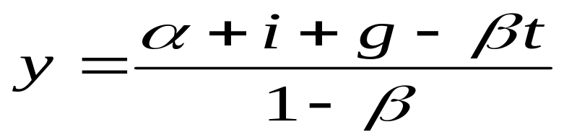
六、三部门国民收入的决定及乘数
1.三部门国民收入的决定
三部门中，消费发生变化：关键是可支配收入变化
y 是要减去税收，加上转移支付，即y_{d}
y_{d}＝y－t （t ＝ t₀ － tr ，其中t₀＝定量税，tr＝转移支付）
c+i+g
y=E
c + i+g
c＝ a + βy_{d} 变成 c ＝ a + β（y－t）
c + i
c
y=c+i+g= a + β（y－t）+i+g
45⁰
y
三部门经济国民决定均衡收入的决定

Slide 40
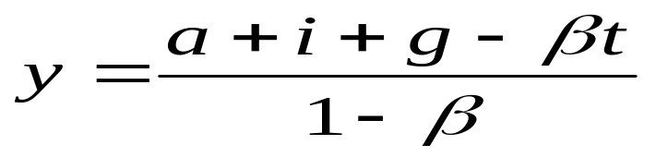
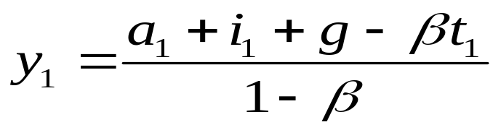
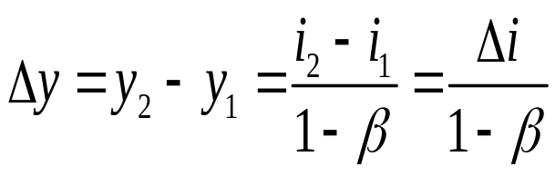
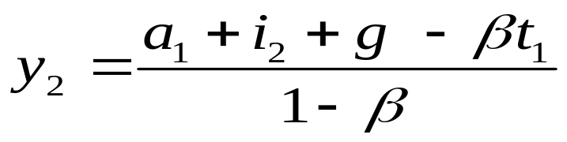
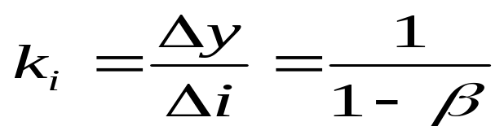
2.三部门中的乘数
（1）投资乘数：收入变动对导致其的投资变动的比率。 k_{i}＝y/i
假设其他都不变，i变导致y变。i₁→i₂时，y₁→y₂。

Slide 41
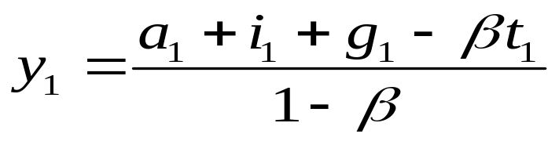
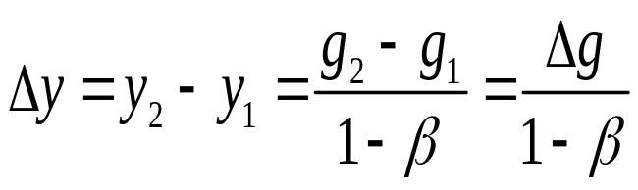
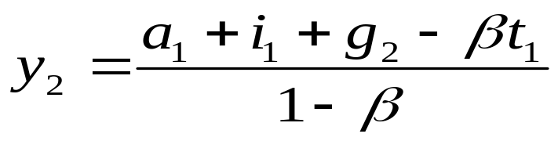
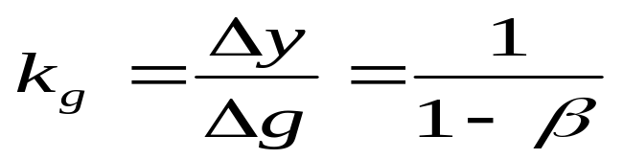
2.三部门中的乘数
（2）政府购买乘数：收入变动对导致其的政府购买支出变动的比率。 k_{g}＝y/g
假设其他都不变，g变导致y变。g₁→g₂时，y₁→y₂。

Slide 42
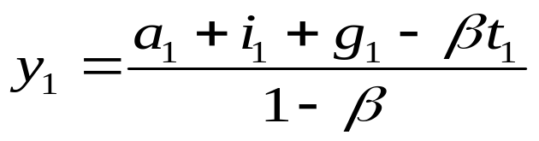
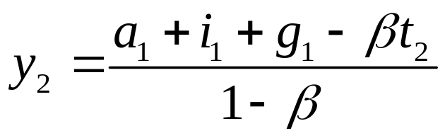
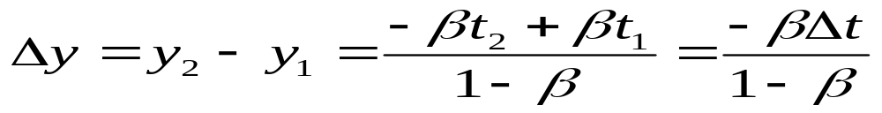
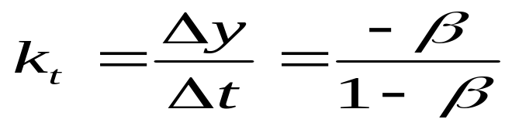
（3）税收乘数
同理可以得到税收（定量税、税收绝对量）乘数。
三部门中的税收乘数：
收入变动对导致其的税收变动的比率。

Slide 43
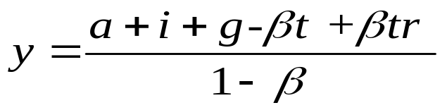
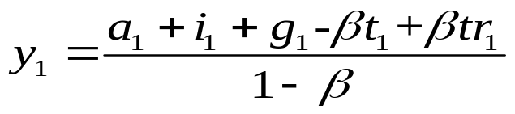
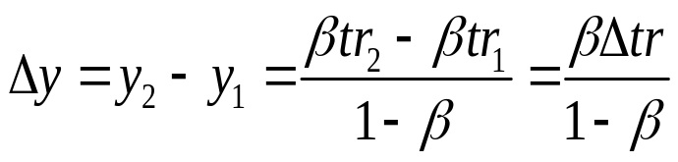
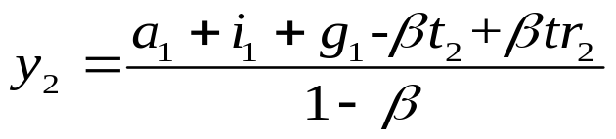
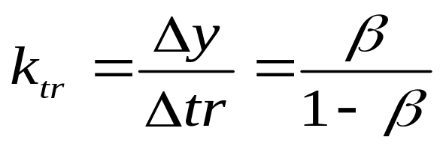
（4）政府转移支付乘数k_{tr}

Slide 44

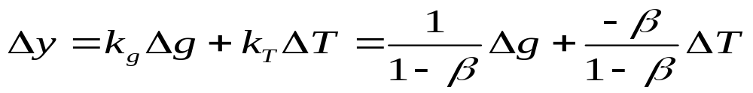
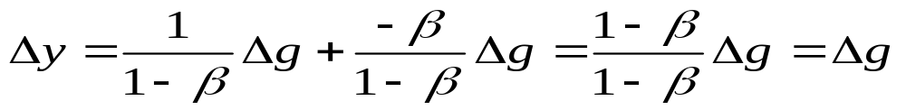
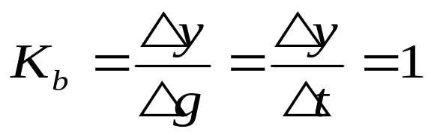
（5）平衡预算乘数
平衡预算乘数：
政府税收和购买支出以相等数量增减（政府预算平衡），国民收入变动对政府收支变动的比率。
由于g =T
变形得，政府平衡预算乘数

Slide 45
练习
假设消费函数c=100+0.8y，投资i=50
政府购买支出g＝200，政府转移支付tr＝62.5，直接税T＝250
（1）求均衡收入。
（2）求投资乘数、政府购买乘数、税收乘数、转移支付乘数、平衡预算乘数。
（3）假定达到充分就业所需要的国民收入为1200，试问：1）增加政府购买；2）减少税收；3）以同一数额增加政府购买和税收（平衡预算）实现这个充分就业的国民收入，各需要多少数额？
（1） 均衡收入
y＝(100＋50＋200＋0.8×62.5－0.8×250)/(1－0.8) ＝1000
（2）b＝0.8
投资乘数＝1/（1－b）＝5 ,政府支出乘数=5
税收乘数＝－4 ,转移支付乘数＝4 ,平衡预算乘数＝1
（3）y’＝1200， △y＝ 1200－1000＝200
1）△g＝ △y /k＝200/5＝40，
2）△T＝ 200/（－4）＝－50， 3）△g＝ △T＝200

Slide 46
3.比例税的情况
比例税是收入的函数。税率＝t，税收函数T＝T₀＋ty
c＝ a + β y 变成 c ＝ a + β （y－T＋tr）
c＝ a + β[y－（T₀＋ty）＋tr]＝ a + β y－ β T₀- β ty＋ β tr
y＝c＋i＋g
＝a + β y－ β T₀- β ty＋ β tr ＋i＋g
y - β y + β ty ＝a ＋i＋g ＋ β tr － β T₀
（1 - β + β t）y ＝a ＋i＋g ＋ β tr － β T₀
y ＝（a ＋i＋g ＋ β tr－ β T₀ ）/（1 - β + β t）

